Slide 1





Journées nationales de l'innovation et de la recherche-action
L’usage d’un tuteur intelligent dans la formation initiale des enseignants
Début avril 2025 vers la fin de l’année 2026
MAHDI OMAR DJAMA – Ingénieur en techno pédagogique Professeur formateur en tice , République de Djibouti

Slide 2
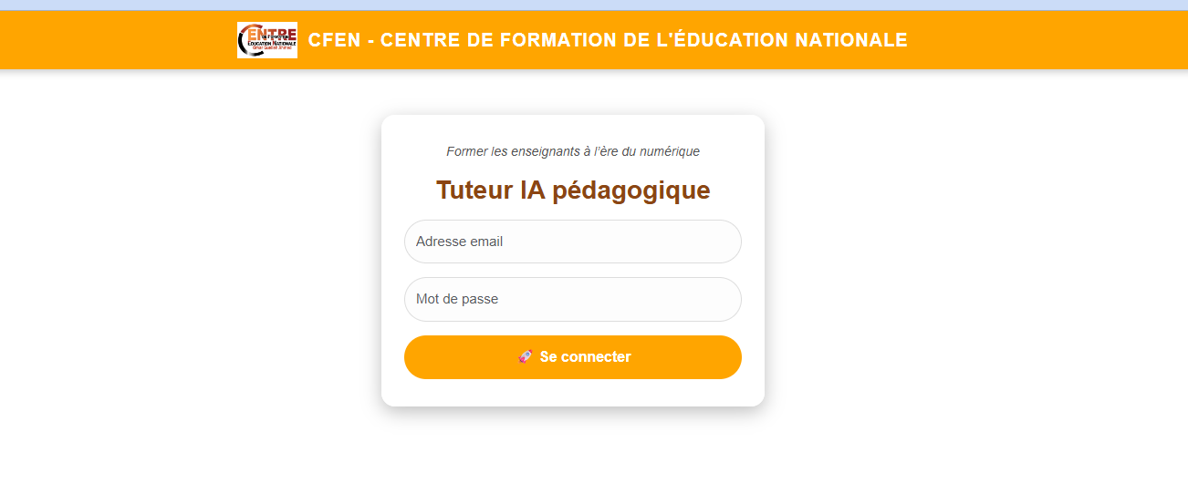
Notes:
Le tuteur intelligent a pour objectif d’offrir aux enseignants en formation initiale un accompagnement pédagogique permanent. Il ne se substitue pas à l’encadrement humain, mais vise au contraire à le renforcer. Son rôle est d’assister l’enseignant en lui proposant des pistes et des solutions pédagogiques adaptées. Pour répondre aux éventuelles interrogations, il s’appuie sur un corpus structuré de documents pédagogiques fiables (ouvrages de référence, articles officiels et sources authentifiées), ce qui permet de réduire les risques d’« hallucinations » et d’assurer la pertinence des réponses.

Slide 3
Contexte
1

Slide 4
Contexte
La formation initiale des enseignants à Djibouti connaît des contraintes majeures :
Réduction de la durée de formation ( 1ère année ).
Forte hétérogénéité des profils accueillis au CFEN
Difficultés à personnaliser les apprentissages.
l’arrivée de la génération Z dans la formation initiale des enseignants

Slide 5
Quelles valeurs ajoutées, un tuteur intelligent peut-il apporter à la formation initiale des enseignants en République de Djibouti ?
2

Slide 6
Objectif général
développer un tuteur intelligent (chabot) pour optimiser la formation initiale des enseignants.
Objectifs spécifiques
Identifier les limites actuelles du dispositif de formation.
Comprendre la perception des enseignants et formateurs vis-à-vis du tuteur intelligent.
Déterminer les besoins prioritaires en soutien pédagogique.
Évaluer l’impact du dispositif sur les compétences pédagogiques

Slide 7
3
Cadre théorique et conceptuel

Slide 8
Cadre théorique et conceptuel
La recherche s’appuie sur les systèmes tutoriels intelligents (ITS) et les chabots pédagogiques :
À partir des années 1990, les systèmes tutoriels intelligents (ITS) se sont développés rapidement. L’un des plus connus est AutoTutor, mis en place à l’Université de Memphis.
Une méta-analyse conduite en 2016 a par ailleurs démontré que les ITS produisent des gains d’apprentissage significatifs. (Kulik & Fletcher, 2016)
Notes:
Cela signifie que Kulik et Fletcher, dans une étude publiée en 2016, ont montré que l’utilisation de certains dispositifs (probablement liés aux technologies éducatives ou aux tuteurs intelligents, car ce sont leurs domaines de recherche) entraînait des améliorations notables dans l’apprentissage des apprenants. Qu’est-ce que « EduChat » ?
EduChat est un chatbot éducatif basé sur un modèle de langage à grande échelle (LLM, Large Language Model), conçu pour le domaine de l’éducation. arxiv.org+1
Il vise à soutenir une éducation personnalisée, équitable et compatissante, en servant les élèves, les enseignants et les parents. arxiv.org
Il est proposé en open source : le code, les données et les paramètres du modèle sont accessibles publiquement (GitHub, Hugging Face). arxiv.org+1
Le projet renforce certaines fonctions éducatives :
• réponses à des questions ouvertes (open QA) arxiv.org
• Le modèle de base (LLM) est pré-entraîné sur un corpus éducatif large (livres, textes en lien avec la pédagogie, la psychologie, etc.) pour incorporer une “connaissance de domaine”. arxiv.org
• Puis, il est affiné (fine-tuned) sur des instructions / prompts spécifiques, dont des instructions conçues pour activer des fonctions pédagogiques (ex. évaluation, questionnement) tout en tenant compte de retours d’experts en éducation. arxiv.org
• Une technique dite de retrieval-augmentation (ou “augmentation par récupération”) est utilisée : le système peut récupérer des informations pertinentes en temps réel (via bases de données ou Internet) pour enrichir les réponses et assurer leur actualité ou précision. Cela aide à réduire les “hallucinations” (réponses incorrectes ou inventées par le LLM). arxiv.org
• Des prompts système variés et des instructions bien conçues permettent de diriger l’usage d’outils internes (par exemple, pour lancer une évaluation d’un texte, pour poser des questions socratiques, etc.).

Slide 9
Cadre théorique et conceptuel
La recherche s’appuie sur les systèmes tutoriels intelligents (ITS) et les chabots pédagogiques :
le Socratic Chatbot (2024) propose une approche originale : plutôt que de livrer directement des réponses, il incite les utilisateurs à réfléchir en profondeur en posant des questions inspirées de la méthode socratique (Martinez, 2024).
Au Sénégal, l’Université Cheikh Hamidou Kane a expérimenté un tuteur en e-learning capable de suivre les besoins des étudiants à distance et d’y répondre de manière individualisée.
Notes:
Cela signifie que Kulik et Fletcher, dans une étude publiée en 2016, ont montré que l’utilisation de certains dispositifs (probablement liés aux technologies éducatives ou aux tuteurs intelligents, car ce sont leurs domaines de recherche) entraînait des améliorations notables dans l’apprentissage des apprenants. Qu’est-ce que « EduChat » ?
EduChat est un chatbot éducatif basé sur un modèle de langage à grande échelle (LLM, Large Language Model), conçu pour le domaine de l’éducation. arxiv.org+1
Il vise à soutenir une éducation personnalisée, équitable et compatissante, en servant les élèves, les enseignants et les parents. arxiv.org
Il est proposé en open source : le code, les données et les paramètres du modèle sont accessibles publiquement (GitHub, Hugging Face). arxiv.org+1
Le projet renforce certaines fonctions éducatives :
• réponses à des questions ouvertes (open QA) arxiv.org
• Le modèle de base (LLM) est pré-entraîné sur un corpus éducatif large (livres, textes en lien avec la pédagogie, la psychologie, etc.) pour incorporer une “connaissance de domaine”. arxiv.org
• Puis, il est affiné (fine-tuned) sur des instructions / prompts spécifiques, dont des instructions conçues pour activer des fonctions pédagogiques (ex. évaluation, questionnement) tout en tenant compte de retours d’experts en éducation. arxiv.org
• Une technique dite de retrieval-augmentation (ou “augmentation par récupération”) est utilisée : le système peut récupérer des informations pertinentes en temps réel (via bases de données ou Internet) pour enrichir les réponses et assurer leur actualité ou précision. Cela aide à réduire les “hallucinations” (réponses incorrectes ou inventées par le LLM). arxiv.org
• Des prompts système variés et des instructions bien conçues permettent de diriger l’usage d’outils internes (par exemple, pour lancer une évaluation d’un texte, pour poser des questions socratiques, etc.).

Slide 10
Méthodologie
4

Slide 11
Méthodologie
Enquête exploratoire : enseignants, formateurs, conseillers..
Conception technique : base MySQL, interfaces web responsives (PHP, JavaScript, HTML5, Bootstrap), moteur NLP IA.
Prototypage et validation ergonomique.
Expérimentation : groupe témoin & groupe expérimental (1 an).
Analyse quantitative et qualitative des données.
Validation scientifique par triangulation et transposabilité.

Slide 12
Résultats
5

Slide 13
Résultats de l'Enquête : Formateurs et Conseillers

Slide 14
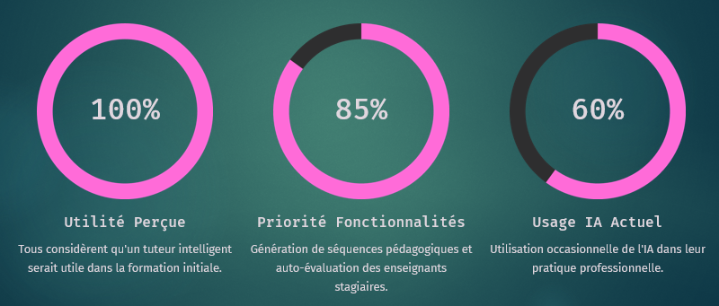
Résultats

Slide 15
Perceptions des Enseignants sur le Terrain
Utilisation occasionnelle pour générer des supports.
Reconnaissance de l'intérêt pédagogique.
Forte demande pour assistance en gestion de classe.
95% seraient interessés par un tuteur intelligent
88% considèrent que l’IA est une aide précieuse pour améliorer leur connaissance.

Slide 16
Attentes des Futurs Enseignants
75% ont utilisé l’intelligence artificielle durant leur formation initiale.
92% sont favorables qu’ un tuteur intelligent les accompagne à distance dans la durée.
Demande forte pour un suivi individualisé et des rappels personnalisés de progression.

Slide 17
Leçons apprises et limites
6

Slide 18
Leçons apprises et limites
Consensus fort sur la pertinence du tuteur intelligent
Potentiel stratégique pour compenser les contraintes locales.
Risque de dépendance excessive à l’IA.
Nécessité d’une adaptation au contexte local.
Etude en cours, nécessitant validation complète.

Slide 19
7
Recommandations

Slide 20
Recommandations
Intégrer progressivement le tuteur intelligent au CFEN.
Former enseignants et formateurs à son usage.
Maintenir un équilibre pédagogique par supervision humaine.
Mettre en place des garde-fous éthiques.
Impliquer le MENFOP et les partenaires éducatifs pour la généralisation.

Slide 21



Architecture Technique du Tuteur Intelligent
Interface Multi-Utilisateurs
Front-end HTML5/Bootstrap pour élèves-professeurs, formateurs et administrateurs avec accès web et mobile.
Serveur Applicatif
Back-end PHP/MySQL gérant utilisateurs, sessions, historiques et ressources pédagogiques.
Moteur IA/NLP
Traitement automatique du langage naturel analysant questions et générant réponses adaptées.

Slide 22

Architecture Technique du Tuteur Intelligent
Base de Connaissances
Système enrichissable par les formateurs avec documents PDF, DOCX, CSV pour contextualisation locale.
https://www.cfen.dj/tuteur/public/login.php

Slide 23
Perspectives futures
8

Slide 24
Perspectives futures
Expérimentation pilote dès octobre 2025.
Évaluation scientifique de l’impact sur les pratiques pédagogiques.
Amélioration continue grâce aux retours utilisateurs.
L’utilisation de la formation continue des enseignants.
Extension à d’autres centres de formation et contextes africains.

Slide 25
9
Références

Slide 26
Références
Batsaikhan, U., & Correia, A. (2024). Intelligent tutoring systems in teacher education: A systematic review. International Journal of Educational Technology, 15(2), 45–63.
Carter, J. (2025). Personalized feedback and cognitive load reduction in AI tutoring. Journal of Learning Analytics, 12(1), 55–74.
Davar, M. (2025). Adaptive chatbots in teacher training: A narrative review. Educational Technology Research, 43(3), 201–220.

Slide 27
Merci de votre attention

